Slide 1

Laporan Final Project - Stage 1
EDA
Harta, Tahta, Data
(dipresentasikan setiap sesi mentoring)

Slide 2
COLUMN DESCRIPTION
Column Name | Description
Age | Umur
Job | Pekerjaan
Marital | Status Pernikahan
Education | Tingkat Pendidikan
Default | Apakah user punya kredit gagal bayar? (y/n)
Balance | Rata-rata Saldo Tahunan, dalam euro
Housing | Apakah user punya KPR? (y/n)
Loan | Apakah user punya utang? (y/n)
Contact | Jenis kontak untuk komunikasi
Day | Tanggal saat terakhir dihubungi
Month | Bulan saat terakhir dihubungi
Duration | Durasi kontak saat terakhir dihubungi
Campaign | Jumlah berapa kali user dihubungi selama campaign saat ini
Pdays | Jumlah hari yang telah lewat sejak user dihubungi saat campaign sebelumnya
Previous | Jumlah berapa kali user dihubungi selama campaign sebelumnya
poutcome | Hasil campaign sebelumnya
Y | Apakah user mendaftar ke deposito? (y/n)
17
Features
Target

Slide 3
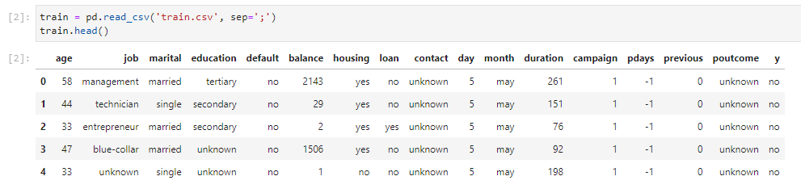
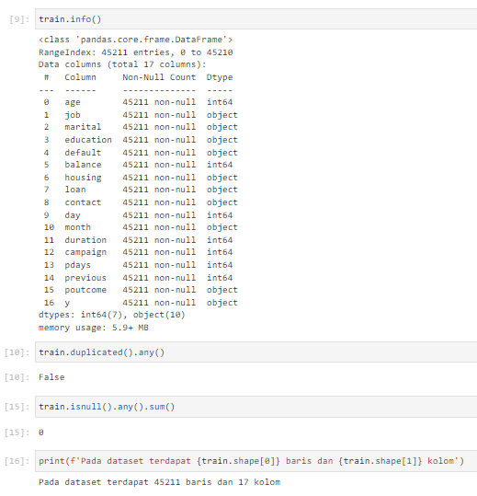
DESCRIPTIVE STATISTICS
Insight :
Data train terdiri atas 17 kolom dan 45211 baris
Tidak terdapat data yang duplikat pada dataset
Tidak terdapat missing values/null pada dataset → Tidak perlu menggunakan drop
Tipe data untuk setiap kolom sudah sesuai

Slide 4
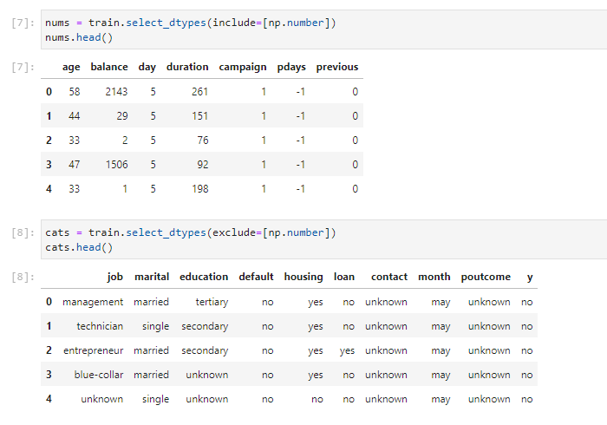
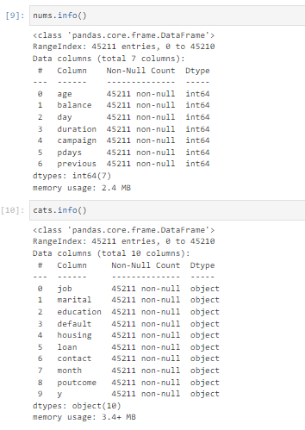
DESCRIPTIVE STATISTICS
Memisahkan kolom dengan tipe data numerical (integer) dengan categorical (string)
Dari hasil pengecekan, seluruh tipe data telah sesuai

Slide 5
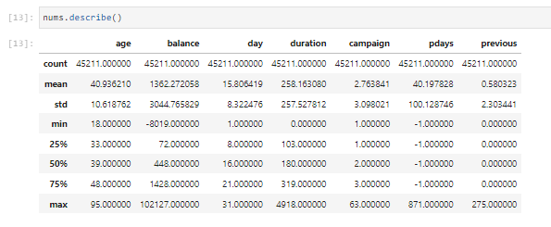
DESCRIPTIVE STATISTICS
Cek Nilai Summary pada Kolom Tipe Numerikal
Insight :
Kolom `age` sepertinya berdistribusi normal karena memiliki nilai mean dan median yang berdekatan
Kolom `pdays` menunjukkan jumlah hari yang yang telah berlalu setelah user ini dihubungi pada campaign sebelumnya. Nilai -1 menunjukkan bahwa user tidak dihubungi pada campaign sebelumnya
Kolom `balance` menunjukkan jumlah saldo user dalam bank. Terdapat nilai negatif disini, apakah mungkin saldo bernilai negatif (utang?)
Pada kolom lain tidak terdapat keanehan

Slide 6
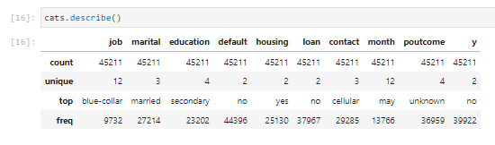
DESCRIPTIVE STATISTICS
Cek Nilai Summary pada Kolom Tipe Categorical
Insight:
98% user tidak gagal bayar (`default`)
Lebih dari 80% user tidak melakukan subsribe ke term deposit (`y`) → Target imbalance. Mungkin perlu dilakukan undersampling atau oversamping
Lebih dari 80% user tidak memiliki utang (`loan`)
Kolom `marital` didominasi (proporsi lebih dari 50%) oleh user dengan status married

Slide 7
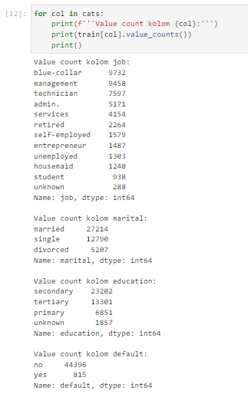
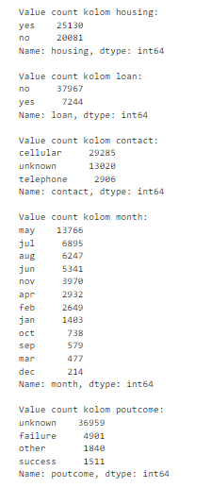
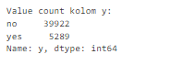
DESCRIPTIVE STATISTICS
Value Counting pada Kolom Tipe Categorical

Slide 8
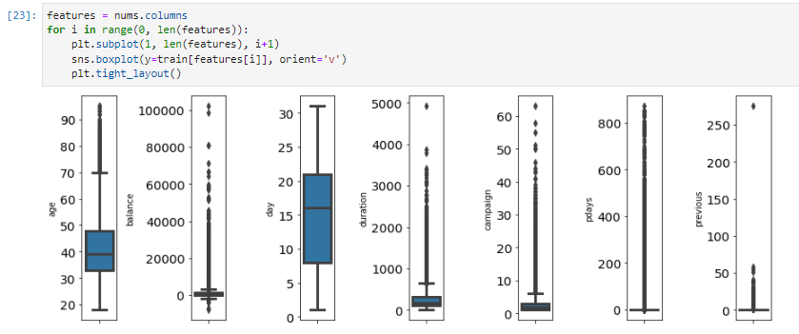
UNIVARIATE ANALYSIS
Box Plot (Numerikal)
Insight:
Hampir semua kolom memiliki outliers
Feature ‘day’ tidak memiliki outliers karena menunjukkan Tanggal pada bulan, sehingga nilainya 1 s/d 31

Slide 9
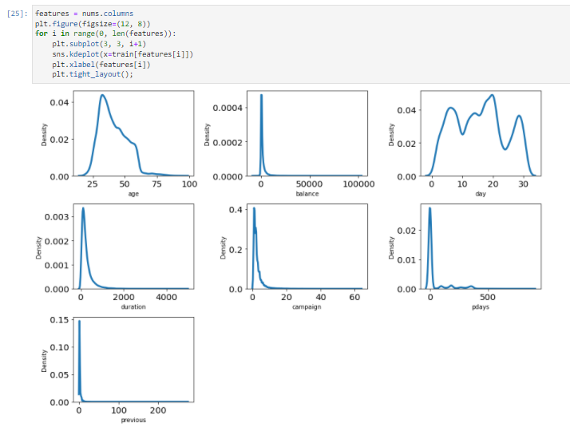
UNIVARIATE ANALYSIS
Dist Plot (Numerikal)
Insight:
Hampir seluruh feature berdistribusi positively skewed
Feature `day` tampak memiliki 3 puncak (trimodal distribution)
Saran:
- Melakukan log transformasi untuk feature yang sangat skewed

Slide 10
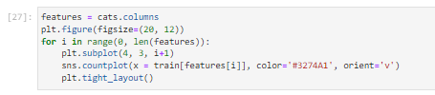
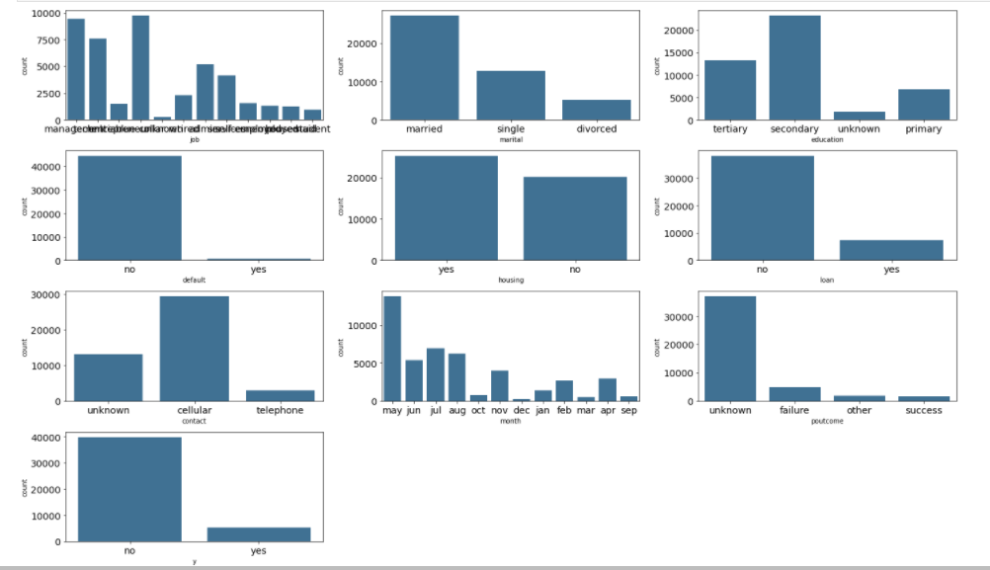
UNIVARIATE ANALYSIS
Count Plot (Categorical)
Insight:
Mayoritas `poutcome` (hasil dari campaign sebelumnya) bernilai unknown
Mayoritas user dihubungi melalui contact celluar (`contact`)
Mayoritas user dihubungi pada bulan Mei
Distribusi user pada yang memiliki KPR dan tidak, cukup berdekatan (`housing`)
Mayoritas user tidak gagal bayar (`default`)
Mayoritas user tidak memiliki utang (`loan`)
Mayoritas user tidak subscribe pada term deposit (`y`)

Slide 11
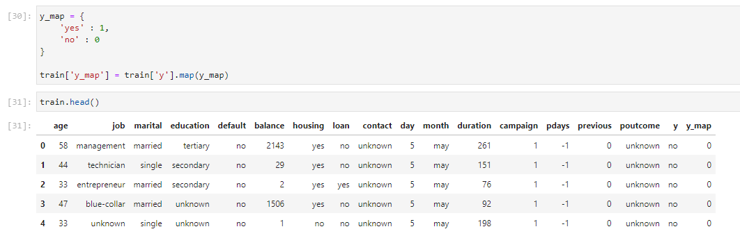
BIVARIATE ANALYSIS
Karena kolom target masih bertipe categorical (yes/no), perlu kita ubah ke tipe numerical (0/1) agar dapat di plot ke heatmap

Slide 12
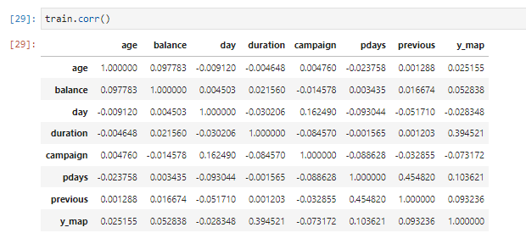
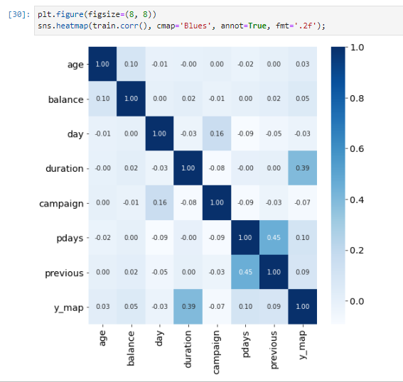
BIVARIATE ANALYSIS
Korelasi
Heatmap
Insight:
- pdays memiliki korelasi positif lemah dengan previous
- Untuk kolom target, duration memiliki korelasi positif lemah dengan y

Slide 13
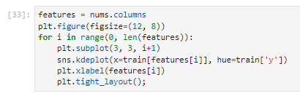
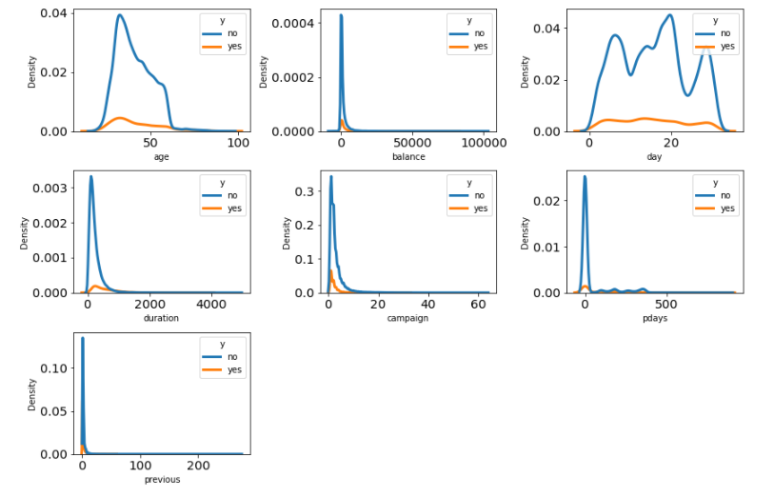
BIVARIATE ANALYSIS
Distplot dengan hue target

Slide 14
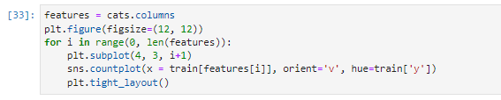
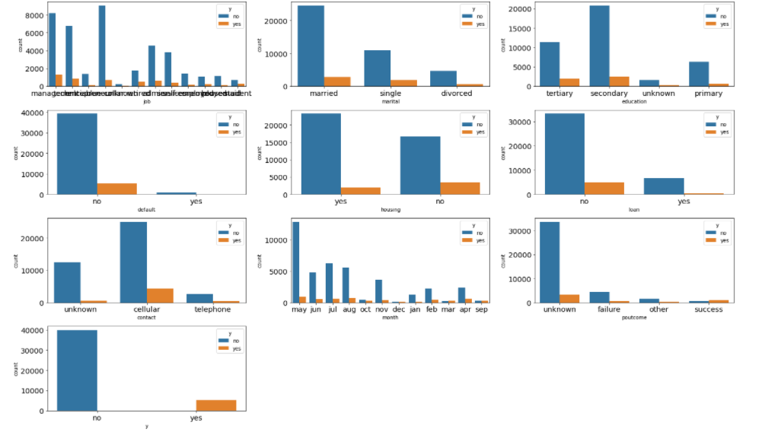
BIVARIATE ANALYSIS
Countplot dengan hue target
Insight:
Tampaknya user yang tidak gagal bayar (no pada `default`) lebih cenderung untuk subscribe ke term deposit
Tampaknya user yang tidak punya utang (no pada `loan`) lebih cenderung untuk subscribe ke term deposit

Slide 15
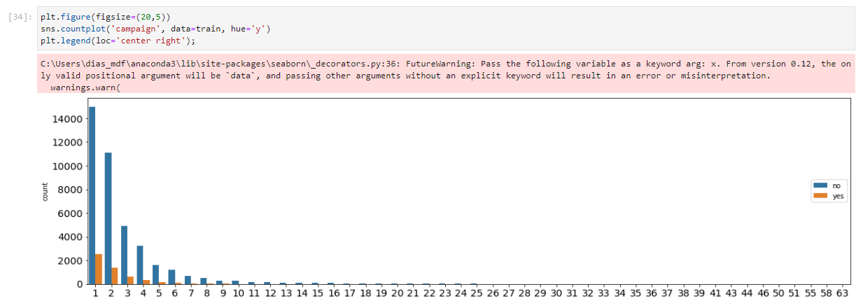
BUSINESS INSIGHT
Jumlah campaign 1-3 tampaknya adalah jumlah yang optimum agar user subscribe ke term deposit. Tim marketing harus menemukan metode campaign yang optimal agar cukup 1 sampai 3 kali user dihubungi, user akan mau untuk subscribe ke deposit.

Slide 16
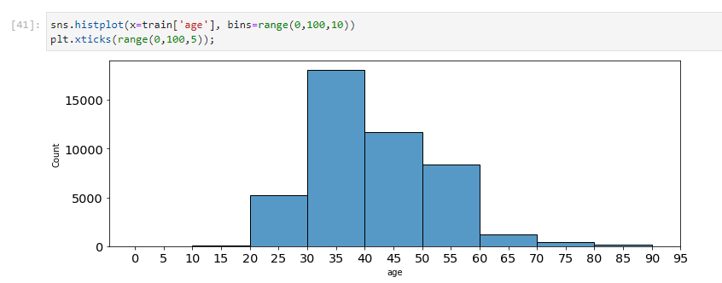
BUSINESS INSIGHT
Mayoritas user yang dihubungi tim marketing memiliki range umur dari 30 – 40. Tampaknya perlu diberikan teknik persuasi yang berbeda untuk setiap kategori umur, misal:
Untuk rentang umur 30-40, mendaftar deposito bisa bermanfaat untuk biaya anak kuliah
Untuk rentang umur 40-50, mendaftar deposito bisa bermanfaat untuk persiapan pensiun hari tua

Slide 17
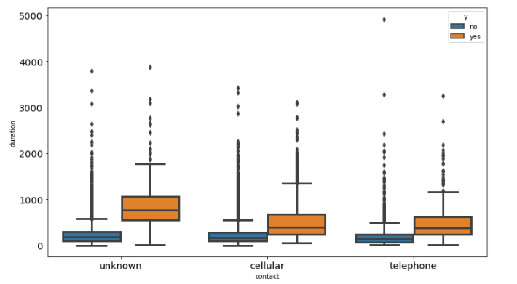
BUSINESS INSIGHT
Dari Boxplot Contact and Duration, customer yang durasi teleponnya singkat cenderung menolak tawaran deposito. Artinya kita dapat menduga jika menit-menit awal (1-3 menit awal) adalah waktu yang sangat menentukan/krusial untuk menawarkan deposito. Harus dicek apa saja yg sudah disampaikan oleh tim sales/customer success pada 1-3 menit awal. Ketika tidak mendapatkan atensi pada 2 menit awal, maka customer akan menolak (churn). Ketika kita bisa menyampaikan informasi dengan baik di 1-3 menit pertama, maka ada potensi berhasil (masuk kategori 5-6 menit)
Business rekomendasi:
1. Menstandarisasi teks yang akan kita sampaikan ke customer
2. Karena produk kita sebenarnya bagus dan artinya mereka yg sudah memakai produk kita retention ratenya tinggi. Maka bisa jadi business rekomendasi kedua, yaitu testimoni produk dari pengguna sebelumnya 2-3 menit awal penyampaian benefit dan testimoni

